Slide 1

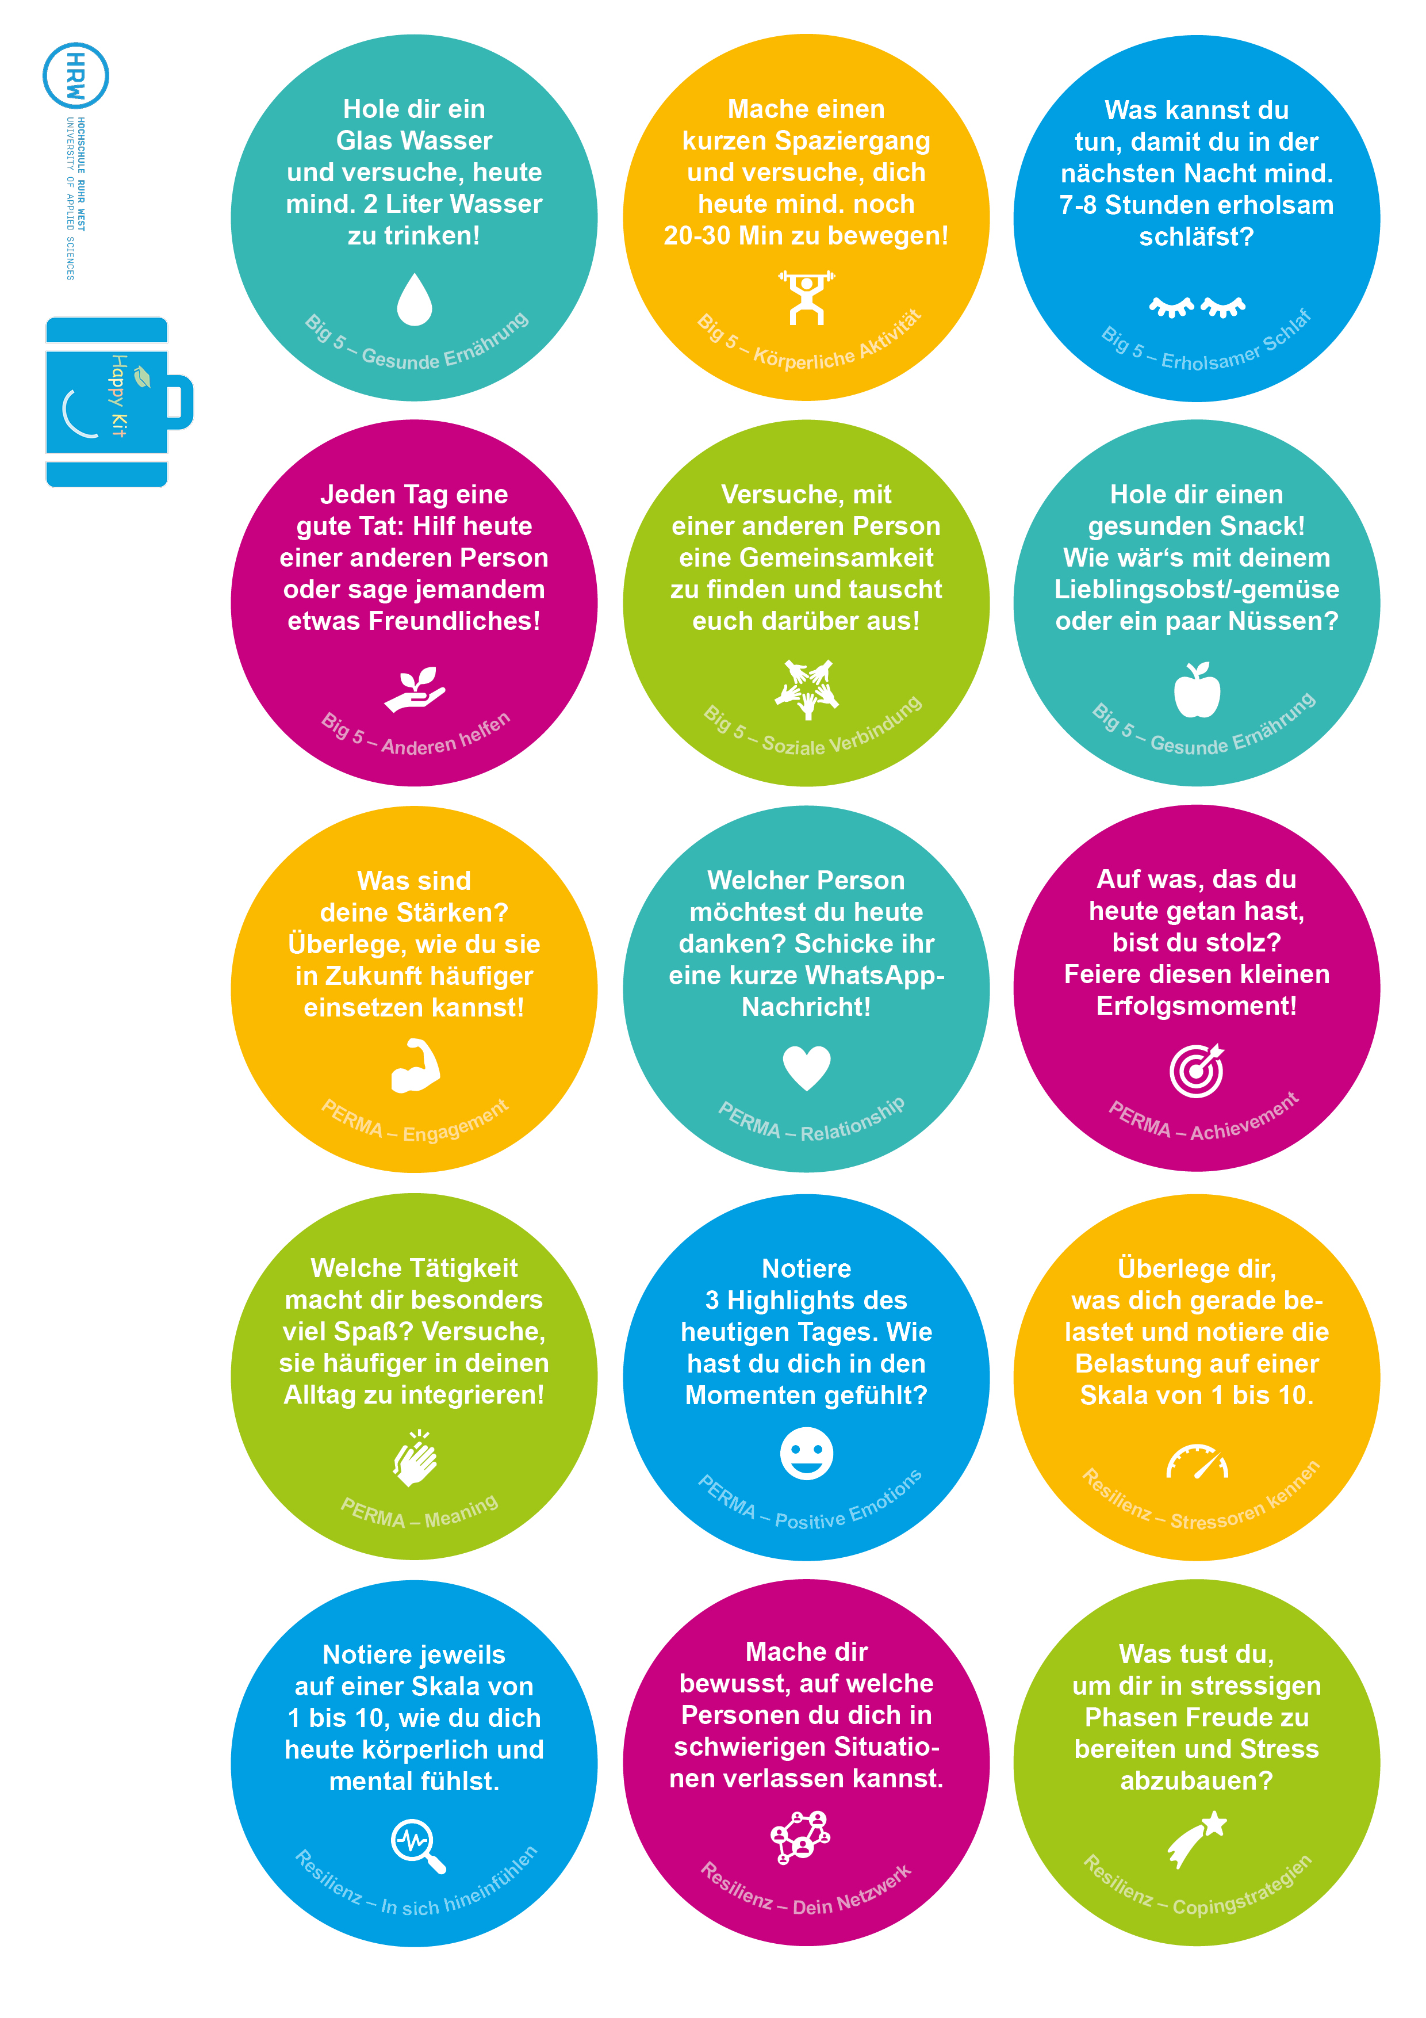
Daily Reminder
Die Big 5 der mentalen Gesundheit

Slide 2
Daily Reminder
Die Big 5 der mentalen Gesundheit

Slide 3
Daily Reminder
Die Big 5 der mentalen Gesundheit

Slide 4
Daily Reminder
Die Big 5 der mentalen Gesundheit

Slide 5
Daily Reminder
Die Big 5 der mentalen Gesundheit

Slide 6
Daily Reminder
Die Big 5 der mentalen Gesundheit

Slide 7
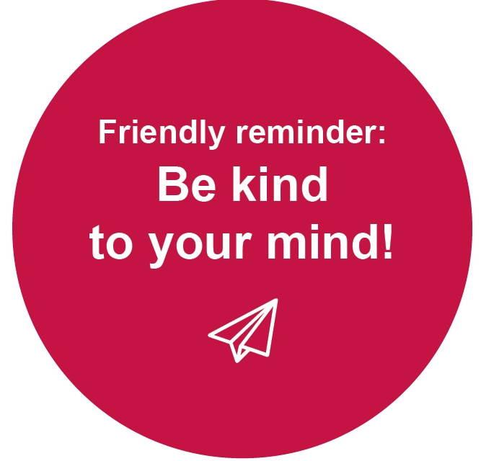
Daily Reminder
Die Big 5 der mentalen Gesundheit

